Slide 1
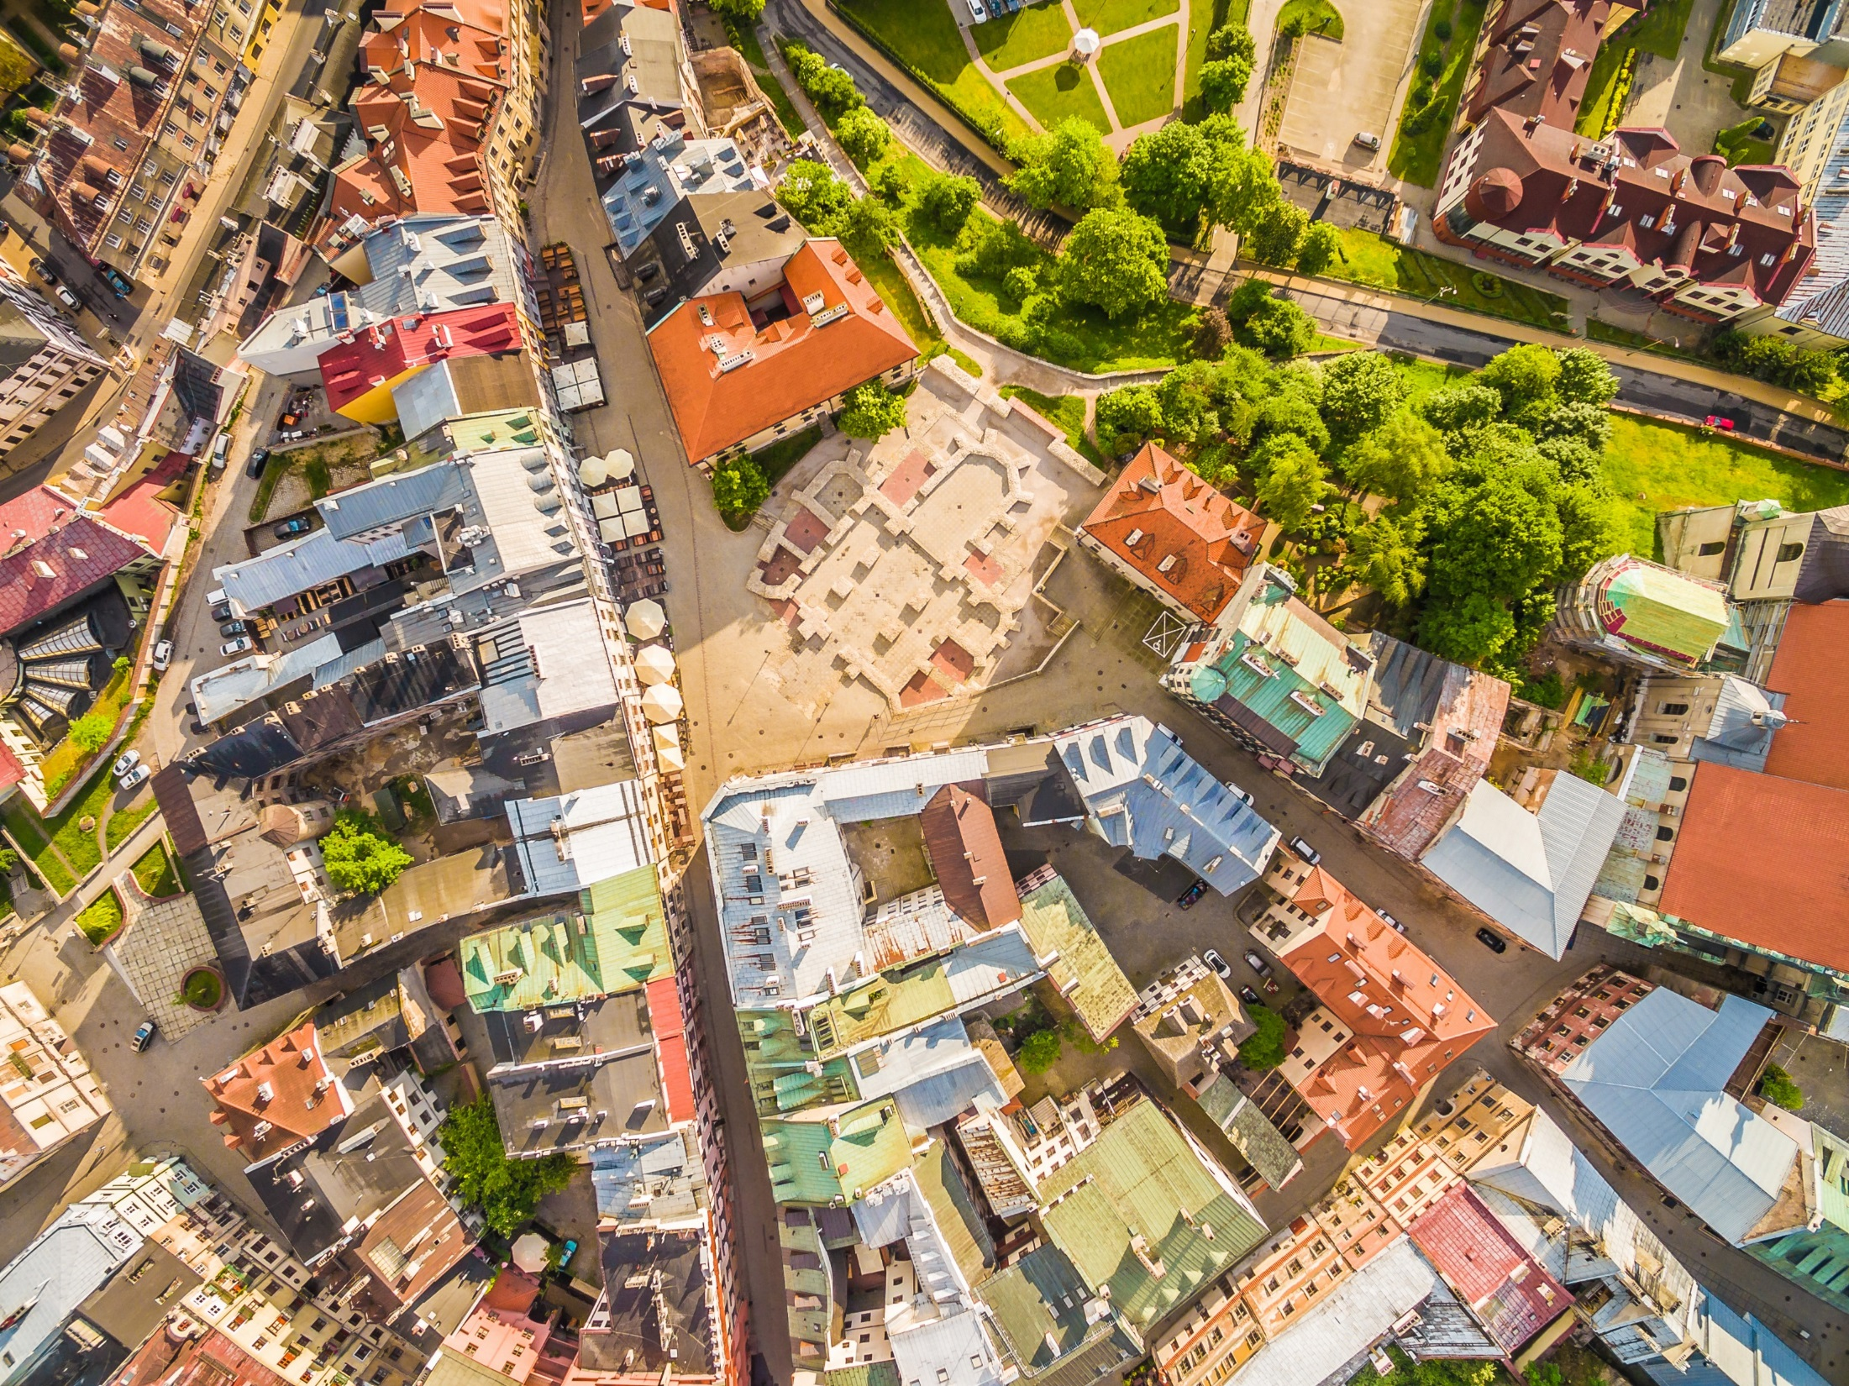

Narzędzia ustawowe
z perspektywy mieszkańca, przedsiębiorcy, organizacji
pozarządowej i gminy.
Wskazówki praktyczne
dr Aleksandra Jadach-Sepioło

Slide 2

Gmina – specyfika rewitalizacji jako zadania własnego
Przygotowanie, koordynowanie i tworzenie warunków do prowadzenia rewitalizacji, a także jej prowadzenie w zakresie właściwości gminy, stanowią jej zadania własne. (art. 3 ust. 1 ustawy)
Każdy element zadania własnego gminy został wzmocniony narzędziami.
Do ich wykorzystania potrzeba wiedzy o lokalnych uwarunkowaniach, wizji zmian oraz zaangażowania partnerów społeczno-gospodarczych, którzy skorzystają z powstałych możliwości.

Slide 3
Niezbędnik gminy
Przygotowanie
uchwała delimitacyjna (prawo pierwokupu, zakaz wydawania decyzji o warunkach zabudowy, podwyższenie podatku od nieruchomości)
Koordynowanie
GPR jako umowa społeczna
GPR (bonifikata)
SSR (dotacje, społeczne budownictwo czynszowe - SBC, przeprowadzki)
MPR (wytyczne projektowe, ograniczenie niepożądanej działalności handlowej lub usługowej)
SSR (przeprowadzki, ułatwienia w remontach wspólnot mieszkaniowych z większościowym udziałem gminy),
MPR (nowa organizacja ruchu, umowa urbanistyczna)

Slide 4
Niezbędnik gminy
Tworzenie warunków
Prowadzenie
uchwała delimitacyjna (prawo pierwokupu, wzrost podatku)
GPR (bonifikata, nadrzędność wobec SUiKZP)
SSR (dotacje, społeczne budownictwo czynszowe, specjalne zasady przetargowe)
MPR (wytyczne projektowe, umowa urbanistyczna)
uchwała delimitacyjna (zakaz decyzji WZ)
GPR (akt kierownictwa wewnętrznego)
SSR (prawo pierwokupu, cele publiczne (SBC, zieleń), wzmocnienie bezpieczeństwa ekonomicznego gminy, ułatwienia w ustalaniu stron, przeprowadzki, ułatwienia w remontach wspólnot, wzrost opłaty adiacenckiej)
MPR (organizacja ruchu)

Slide 5
Narzędzia ustawowe z perspektywy mieszkańca
Mieszkaniec gminy
Wsparcie dla max. 30% mieszkańców. Dlaczego?
Mieszkaniec obszaru
Zaakceptowanie obciążeń, docenienie korzyści
Znaczenie partycypacji
Czy zmienią się sąsiedzi?
Czy zmieni się dostęp do sklepów i usług?
Jak będzie zorganizowany ruch? Czy będą miejsca parkingowe?
Czy otoczenie będzie estetyczne?

Slide 6
Narzędzia ustawowe z perspektywy właściciela nieruchomości - dotacje
W przypadku nieruchomości położonych na obszarze Strefy gmina może udzielić ich właścicielom lub użytkownikom wieczystym dotacji w wysokości nieprzekraczającej 50% nakładów koniecznych na wykonanie:
robót budowlanych polegających na remoncie lub przebudowie,
prac konserwatorskich i prac restauratorskich w odniesieniu do nieruchomości niewpisanych do rejestru zabytków
jeżeli wnioskowane działania służą realizacji przedsięwzięć rewitalizacyjnych.
Do rozważenia:
1) Od czego powinien zależeć poziom dofinansowania (do 50%)?
2) Jaki powinien być harmonogram dotacji?
3) Zakres monitorowania dotacji
4) Procedura aktualizacji GPR

Slide 7
Narzędzia ustawowe z perspektywy właściciela nieruchomości – wzrost podatku od nieruchomości
Art. 5 ust. 1 pkt 1 lit. d) ustawy z dnia 12 stycznia 1991 r. o podatkach i opłatach lokalnych – obowiązkowa dodatkowa stawka podatku od nieruchomości niezabudowanych w wysokości nie większej niż 3 zł za 1 m2 powierzchni gruntu.
Dotyczy nieruchomości niezabudowanych, położonych na obszarze rewitalizacji, dla których mpzp przewiduje przeznaczenie pod zabudowę mieszkaniową, usługową albo o charakterze mieszanym, jeżeli od dnia wejścia w życie tego planu w odniesieniu do tych gruntów upłynął okres 4 lat, a w tym czasie nie zakończono budowy budynku zgodnego z wymaganiami mpzp, zgodnie z przepisami prawa budowlanego.
Do rozważenia:
1) Ocena zgodności zapisów mpzp z GPR.
2) Jaką wysokość stawki wybrać (do 3 zł/m2 gruntu)?
3) Modyfikacja stawki.

Slide 8
Narzędzia ustawowe z perspektywy właściciela nieruchomości – wywłaszczenia
Obiekty użyteczności publicznej | Przestrzenie publiczne | Społeczne budownictwo czynszowe
budowa i utrzymywanie pomieszczeń dla urzędów organów władzy, administracji, sądów i prokuratur, państwowych szkół wyższych, szkół publicznych, państwowych lub samorządowych instytucji kultury, obiektów ochrony zdrowia, przedszkoli, domów opieki społecznej, placówek opiekuńczo-wychowawczych, obiektów sportowych | wydzielanie gruntów pod publicznie dostępne samorządowe: ciągi piesze, place, parki, promenady lub bulwary, a także ich urządzanie, w tym budowa lub przebudowa | budownictwo mieszkaniowe realizowane przy łącznym spełnieniu następujących warunków: dostęp nierynkowy; wsparcie środkami publicznymi; jest realizowane przez podmioty, których głównym celem działania nie jest osiągnięcie zysku. Wskazane w mpzp, tylko w SSR.

Slide 9
Narzędzia ustawowe z perspektywy przedsiębiorcy - bonifikata
Jeżeli nieruchomość przeznaczona jest na cele realizacji podstawowych przedsięwzięć rewitalizacyjnych zawartych w GPR, gmina może udzielić bonifikaty od ceny jej sprzedaży.
Określenie dopuszczalnej bonifikaty w przypadku nieruchomości przeznaczonych na realizację przedsięwzięć zawartych w GPR następuje w uchwale rady gminy, stanowiącej akt prawa miejscowego.
O każdym zastosowaniu bonifikaty decyduje wójt, burmistrz lub prezydent.
W przypadku, gdy nabywca nieruchomości zbył nieruchomość lub wykorzystał ją na inne cele niż cele uzasadniające udzielenie bonifikaty, przed upływem 10 lat (a w przypadku nieruchomości stanowiącej lokal mieszkalny przed upływem 5 lat), licząc od dnia nabycia, jest zobowiązany do zwrotu kwoty równej udzielonej bonifikacie po jej waloryzacji.
Do rozważenia:
1) Które przedsięwzięcia z GPR powinny/mogą być zrealizowane przez przedsiębiorców?
2) Powiązanie z celem publicznym.
3) Zastosowanie w celu pobudzania rynku, np.: PPP, kooperatywy.

Slide 10
Narzędzia ustawowe z perspektywy przedsiębiorcy – ograniczenie działalności gospodarczej
Ograniczenia muszą wynikać z ustaleń GPR, np. diagnoz sytuacji społeczno-ekonomicznej dzielnicy wskazujących na konieczność regulacji rynku. Tylko na podstawie mpzp (od 6 do 12 miesięcy od przyjęcia planu).
Możliwe zastosowania:
  Ograniczenie lokalizacji sklepów monopolowych, „agencji towarzyskich” (działanie prewencyjne);
  Ograniczenie konkurencji dla lokalnej przedsiębiorczości (ograniczenie lokalizacji supermarketów, dyskontów);
  Kształtowanie ulic handlowych (jeśli GPR zawiera elementy takich strategii), dobór najemców i np. ograniczenie lokalizacji oddziałów banków, sklepów telefonii komórkowej).

Slide 11
Narzędzia ustawowe z perspektywy organizacji pozarządowej/spółdzielni socjalnej
Przedmiotem zamówienia muszą być usługi lub roboty budowlane realizujące przedsięwzięcia rewitalizacyjne na terenie SSR, mające na celu aktywizację osób mieszkających na terenie strefy:
realizacja przez organizację pozarządową lub spółdzielnię socjalną, gdy przedmiot działalności należy do działalności statutowej wykonawcy,
do 221 000 euro dla dostaw lub usług oraz 5 548 000 dla robót budowlanych.
Zamówienie musi być udzielane w sposób zapewniający przejrzystość i równe traktowanie podmiotów zainteresowanych, jednak z uwzględnieniem celu, tj. aktywizacji osób, których miejsce zamieszkania znajduje się na terenie SSR.

Slide 12
Podsumowanie – cel stosowania narzędzi
Umowa społeczna
Świadomość korzyści
Określenie nakładów
Wypracowanie postaw
Profilowanie nawyków
Zmiana stereotypów
Akceptacja strat

Slide 13
Dziękuję za uwagę
Aleksandra Jadach-Sepioło
ajadach-sepiolo@irm.krakow.pl

